Slide 1


Slide 2

TOUT CE QU’IL FAUT SAVOIR SUR NOTRE ASSOCIATION
SA CRÉATION
SES MISSIONS
NÉE EN 2007
VOUS ACCUEILLIR & VOUS ÉCOUTER
ASSOCIATION LOI 1901
ISSUE DE LA FUSION ENTRE
VOUS INFORMER & VOUS ORIENTER
PÔLE SANTÉ DU DOUAISIS
VOUS ACCOMPAGNER
FONDÉ EN 2000
OSCAR CANCÉROLOGIE DOUAI
FONDÉ EN 2005
SERVICES
GRATUITS

Slide 3
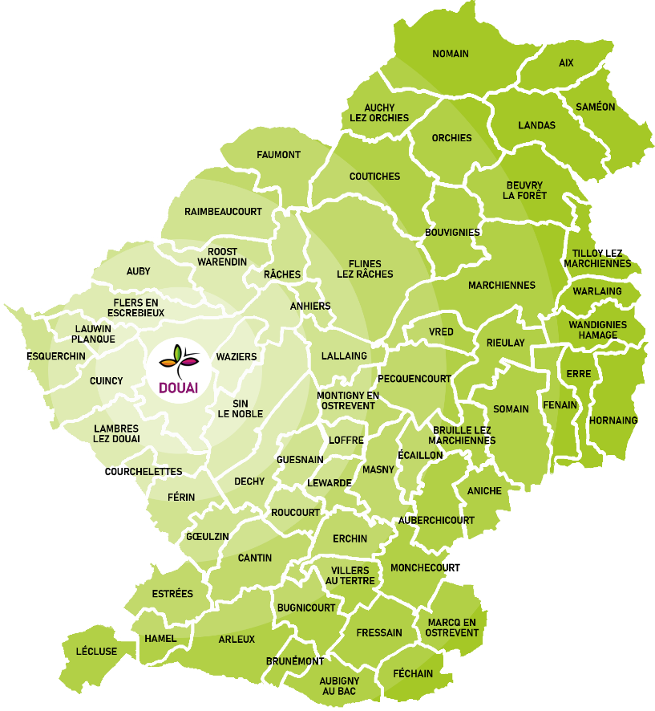
TOUT CE QU’IL FAUT SAVOIR SUR NOTRE ASSOCIATION
SON TERRITOIRE D’INTERVENTION
L’ENSEMBLE DES
64 COMMUNES
DU DOUAISIS

Slide 4
TOUT CE QU’IL FAUT SAVOIR SUR NOTRE ASSOCIATION
SES VALEURS
ÉQUITÉ
RESPECT
NEUTRALITÉ
ENGAGEMENT
BIENVEILLANCE
ACCESSIBILITÉ
TRAVAIL COLLECTIF
LOGIQUE PARTENARIALE
INTÉRÊT DU PATIENT
ADAPTABILITÉ
CONFIDENTIALITÉ
CONSENTEMENT
SECRET PROFESSIONNEL
TRANSPARENCE
CONFIANCE
ACCORD
DÉONTOLOGIE
PROTECTION DES PERSONNES VULNÉRABLES

Slide 5










Grâce à ses dispositifs, notre association possède une expertise en santé spécifique à des thématiques variées qui lui permettent d’œuvrer dans la mise en place d’actions de prévention en santé sur le territoire.
Démarche locale s’appliquant dans un cadre partenarial afin de lutter contre les inégalités sociales en santé auprès des habitants des QPV.
Ensemble de projets visant à la prise en charge du diabète de type II (adulte) et de l’obésité (adulte et enfant) par une équipe pluri-professionnelle pour apprendre à gérer sa maladie au quotidien.
Accompagnement des allocataires du RSA dans la mise en œuvre d'un parcours d'insertion par un contrat d’engagement réciproque.
Label attribué par le ministère de la Santé et le ministère des Sports afin de sensibiliser, informer et orienter les usagers souhaitant reprendre ou développer une activité physique régulière, adaptée à sa santé, partout et en toute sécurité.
Réduire les inégalités sociales et territoriales de santé et mettre en œuvre des solutions pour une offre de santé au plus près des populations.
Accueil, information, écoute et accompagnement pour toute personne concernée par le cancer.
Définir les politiques locales pour mettre en place des actions visant à améliorer la santé mentale des usagers.

Slide 6








NOUS CONTACTER
299 rue Saint-Sulpice
Bâtiment de l’Arsenal (2ème étage)
59500 DOUAI
03 27 97 97 97
secretariat@santedouaisis.fr
www.sante-douaisis.fr
psdouaisis

